Slide 1

LUYỆN TỪ VÀ CÂU 5
Mở rộng vốn từ:
Trật tự-
An ninh

Slide 2

Bài 1
Dòng nào dưới đây nêu đúng nghĩa của từ an ninh ?
Yên ổn hẳn, tránh được tai nạn, tránh được thiệt hại.
A.
An toàn
B.
Yên ổn hẳn về chính trị và trật tự xã hội.
Bình yên
C.
Không có chiến tranh và thiên tai.

Slide 3
An ninh
An : yên, yên ổn
Ninh : Bình yên
Yên ổn hẳn về chính trị
và trật tự xã hội.

Slide 4
Con hãy đặt câu với từ “an ninh”?

Slide 5
Tìm và ghi lại những danh từ và động từ có thể kết hợp với từ an ninh.
Bài 2
Danh từ kết hợp với an ninh
Động từ kết hợp với an ninh

Slide 6
Danh từ kết hợp với an ninh
Động từ kết hợp với an ninh
lực lượng an ninh
giữ vững an ninh
cơ quan an ninh
giữ gìn an ninh
sĩ quan an ninh
bảo vệ an ninh
củng cố an ninh
chiến sĩ an ninh
quấy rối an ninh
xã hội an ninh
thiết lập an ninh
an ninh chính trị
an ninh Tổ quốc
bảo mật an ninh
giải pháp an ninh

Slide 7
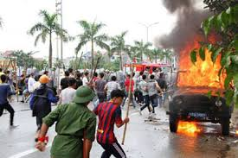
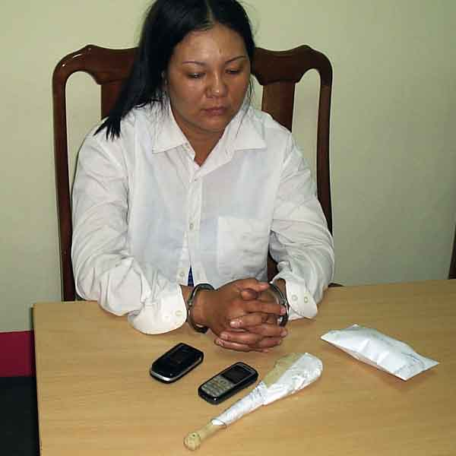
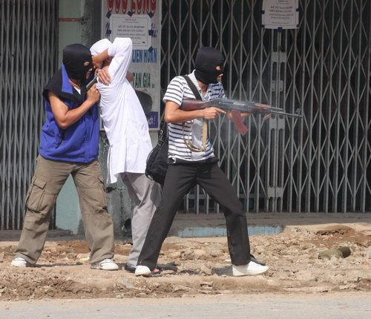
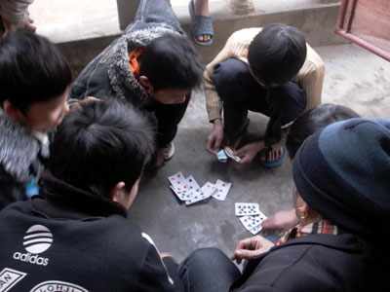
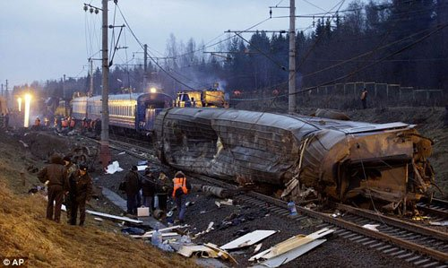
PHÁ HOẠI TRẬT TỰ, AN NINH
buôn bán ma tuý
Bạo loạn

Slide 8
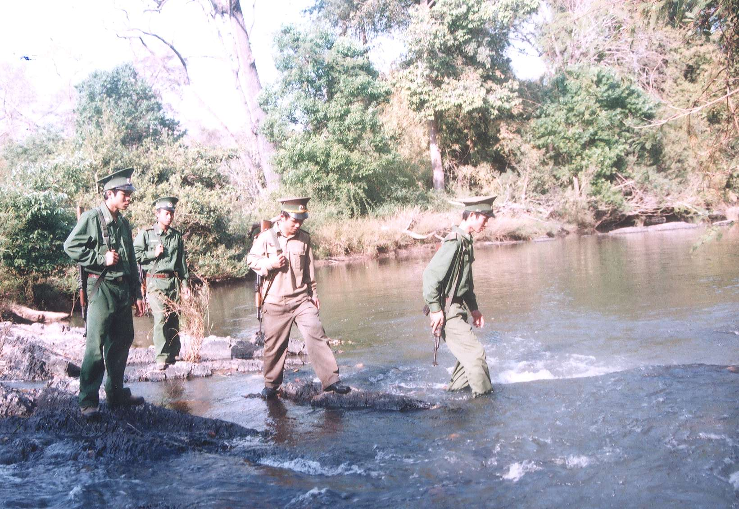
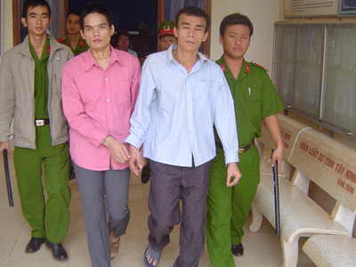
Bảo vệ trật tự, an ninh
tuần tra bảo vệ Tổ quốc
trấn áp tội phạm

Slide 9
Bài 3
Hãy xếp các từ sau đây theo nhóm thích hợp:
công an,
đồn biên phòng,
toà án,
xét xử,
bảo mật,
cảnh giác,
cơ quan an ninh,
giữ bí mật,
thẩm phán,
Công an, đồn biên phòng, tòa án, cơ quan an ninh, thẩm phán. | a) Chỉ người, cơ quan, tổ chức thực hiện công việc, bảo vệ, trật tự, an ninh
Xét xử, cảnh giác, giữ bí mật, bảo mật. | b) Chỉ hoạt động bảo vệ trật tự, an ninh hoặc yêu cầu của việc bảo vệ trật tự, an ninh

Slide 10
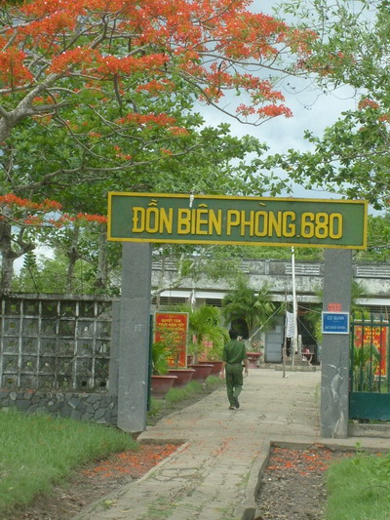
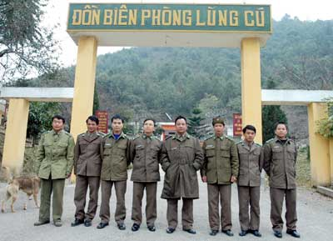
Đồn biên phòng
Đồn biên phòng:
là nơi các chú công an đóng quân và làm việc; là nơi phòng thủ trấn giữ biên giới của một đất nước.

Slide 11
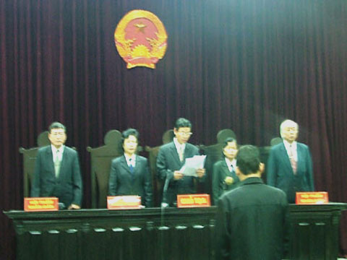
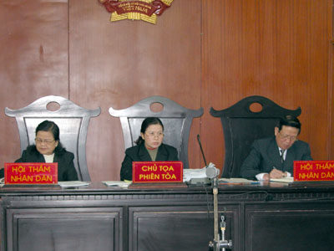
Tòa án:
cơ quan nhà nước có nhiệm vụ xét xử các vụ phạm pháp, kiện tụng.
Thẩm phán: Người chuyên làm công tác xét xử các vụ án
Xét xử: Xem xét và xử các vụ án

Slide 12
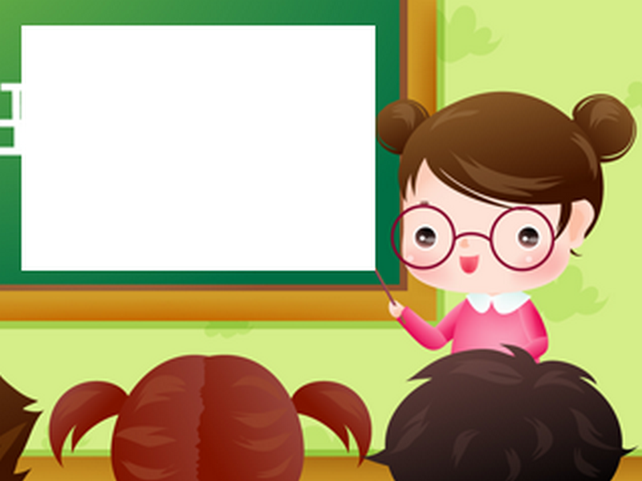
Bài 4
Tìm hiểu và thực hiện theo yêu cầu SGK/ tr.59

Slide 13
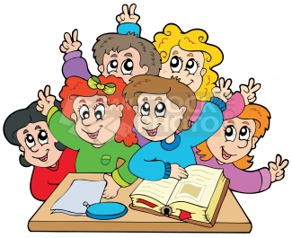
Bài 4
 Tìm các từ ngữ chỉ những việc làm, những cơ quan, tổ chức và những người có thể giúp em tự bảo vệ khi cha mẹ em không có ở bên.

Slide 14
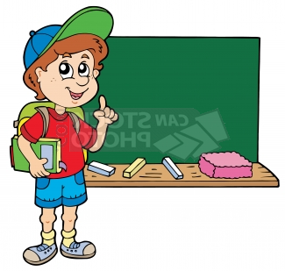
TỪ NGỮ CHỈ
☞ Nhớ số ĐT của cha mẹ
☞ Nhớ địa chỉ, số ĐT của người thân
VIỆC LÀM
☞ Gọi ĐT 113 hoặc 114, 115
☞ Kêu lớn để người xung quanh biết
☞ Chạy đến nhà người quen
☞ Đi theo nhóm, tránh chỗ tối, tránh nơi vắng vẻ, nhìn xung quanh
☞ Không cho người lạ biết em ở nhà một mình
☞ Không mở cửa cho người lạ.

Slide 15

TỪ NGỮ CHỈ
CƠ QUAN, TỔ CHỨC
nhà hàng, cửa hiệu, trường học,…
đồn công an, 113 (công an thường trực chiến đấu), 114 (công an phòng cháy chữa cháy), 115 ( đội thường trực cấp cứu y tế)

Slide 16
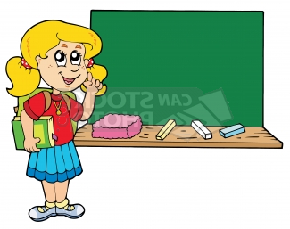
TỪ NGỮ CHỈ NGƯỜI
CÓ THỂ GIÚP EM TỰ BẢO VỆ
KHI KHÔNG CÓ CHA MẸ Ở BÊN
 Ông bà, chú bác, người thân, hàng xóm, bạn bè

Slide 17

Trò chơi
KHÁM PHÁ Ô CHỮ

Slide 18


1. Đối tượng có thể giúp em tự bảo vệ khi không có cha mẹ ở bên ( có 9 chữ cái )
N
G
Ư
Ờ
I
T
H
Â
N

Slide 19
2. Khi ở nhà một mình, em nhớ phải làm điều nay ( có 7 chữ cái)
K
H
Ó
A
C
Ử
A

Slide 20
3. Một cơ quan an ninh có thể giúp em tránh bị người khác đe dọa, hành hung ( có 9 chữ cái)
Đ
Ồ
N
C
Ô
N
G
A
N

Slide 21
4. Khi đi chơi, đi học, em cần tránh những nơi thế này. ( có 6 chữ cái )
V
Ắ
N
G
V
Ẻ

Slide 22
5. Một thông tin mà em cần phải nhớ để báo tin cho ông bà, chú bác, người thân nhằm bảo vệ an toàn cho mình khi không có cha mẹ ở bên ( có 6 chữ cái )
Đ
Ị
A
C
H
Ỉ

Slide 23
6. Một trong những đối tượng có thể giúp em tự bảo vệ khi không có cha mẹ ở bên
( có 5 chữ cái)
B
Ạ
N
B
È

Slide 24
7. Từ có nghĩa là “yên ổn hẳn về trật tự, chính trị xã hội” ( có 6 chữ cái)
A
N
N
I
N
H

Slide 25
8.Một thông tin mà em cần phải nhớ để báo tin cho ông bà, chú bác, người thân nhằm bảo vệ an toàn cho mình khi không có cha mẹ ở bên ( có 11 chữ cái )
S
Ố
Đ
I
Ệ
N
T
H
O
Ạ
I

Slide 26
9. Một nơi ngoài việc đến học tập, vui chơi mà còn có thể giúp em tránh bị kẻ khác đe dọa, hành hung ( có 9 chữ cái )
T
R
Ư
Ờ
N
G
H
Ọ
C

Slide 27





KẾT THÚC TIẾT HỌC
 Học nghĩa của từ An ninh
 Chuẩn bị bài “Nối các vế câu ghép bằng quan hệ từ”

